Slide 1
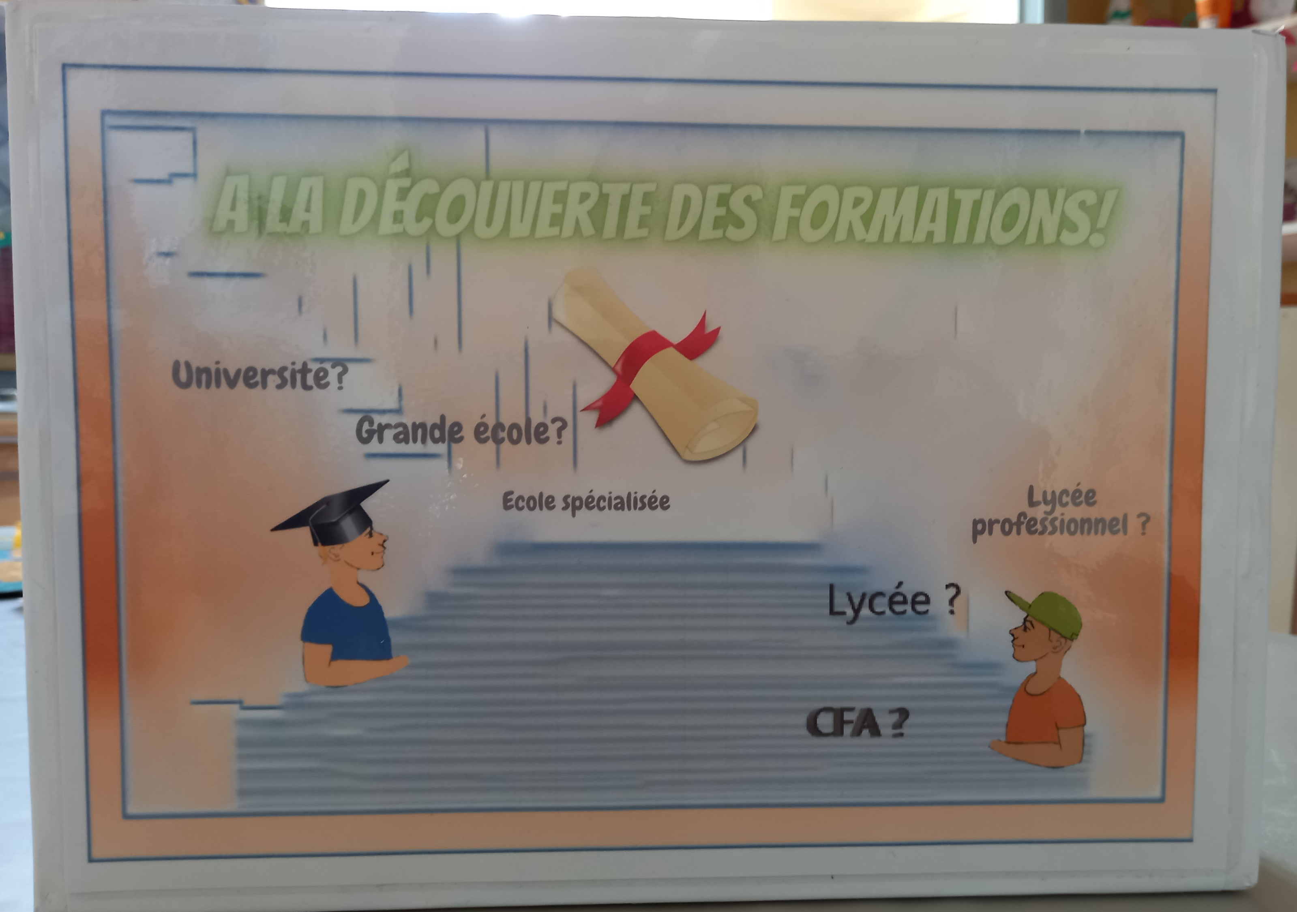
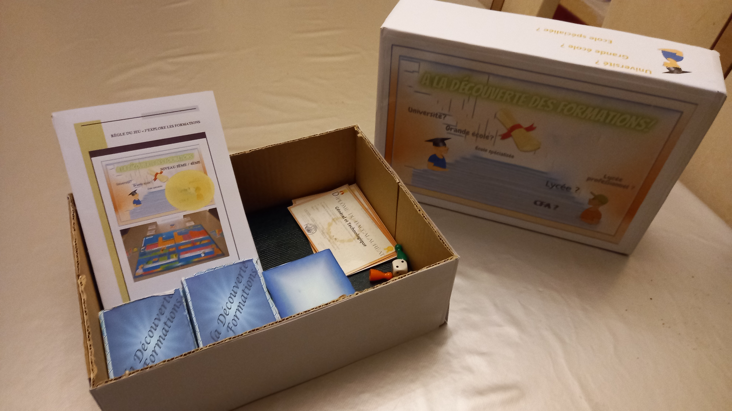
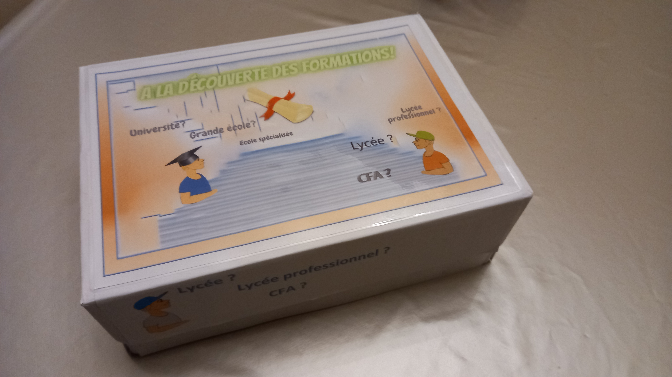
Présentation du jeu
« j’explore les formations »

Slide 2
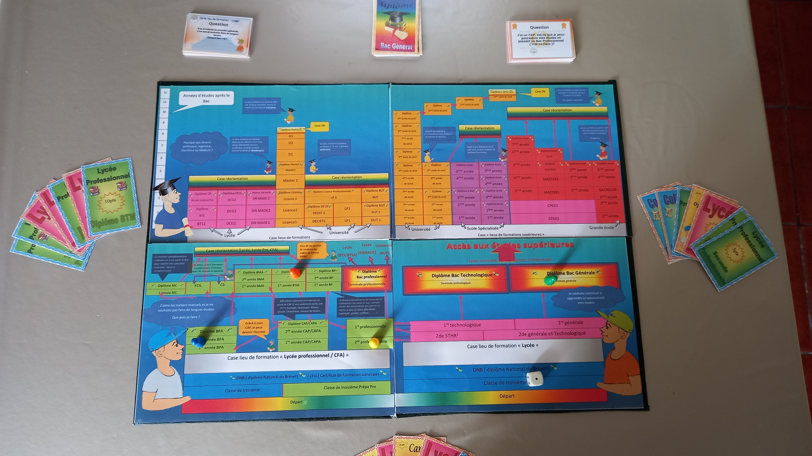
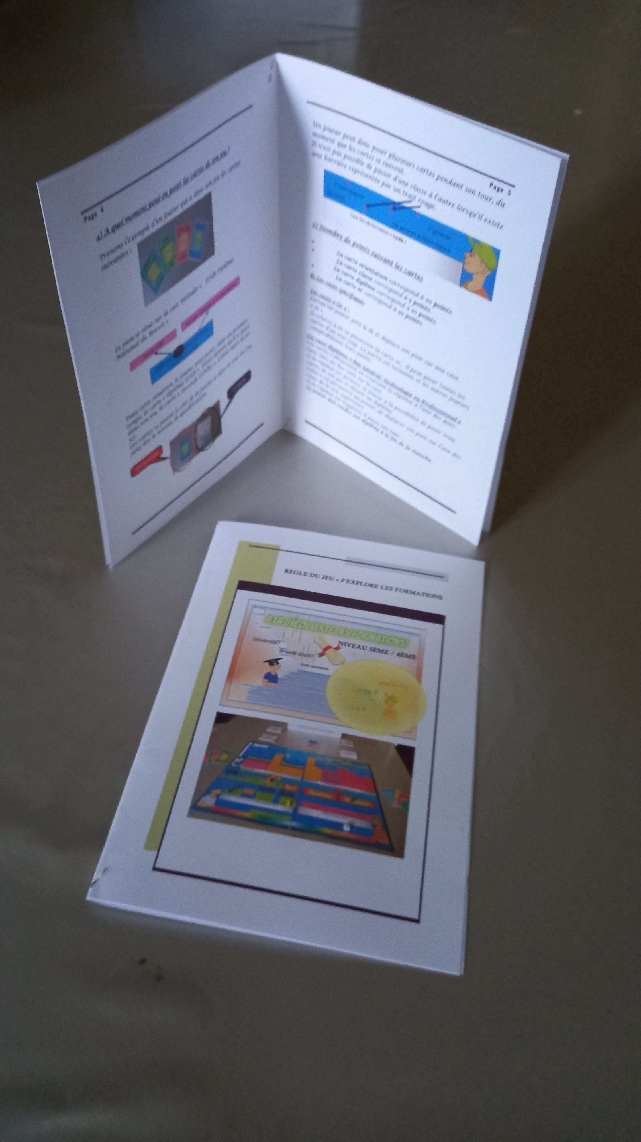
Composition du jeu

Slide 3
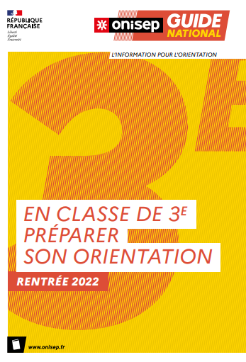

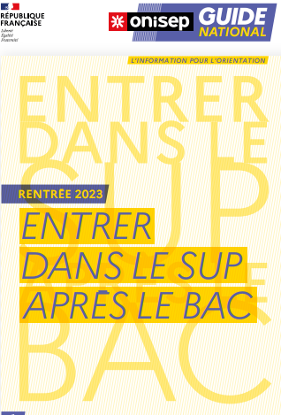
De cartes « questions »
Composition du jeu
De deux règles du jeu
Un sablier
De cartes représentant les niveaux de formation
De cinq pions
D’un plateau
Représentant les lieux et niveau de formation
D’un dé

Slide 4
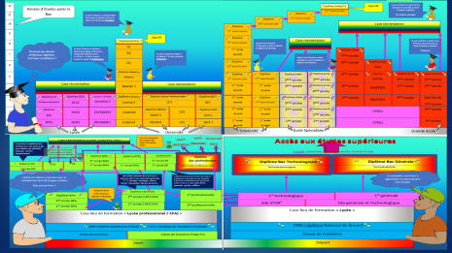

Composition du jeu « Le plateau »

Slide 5
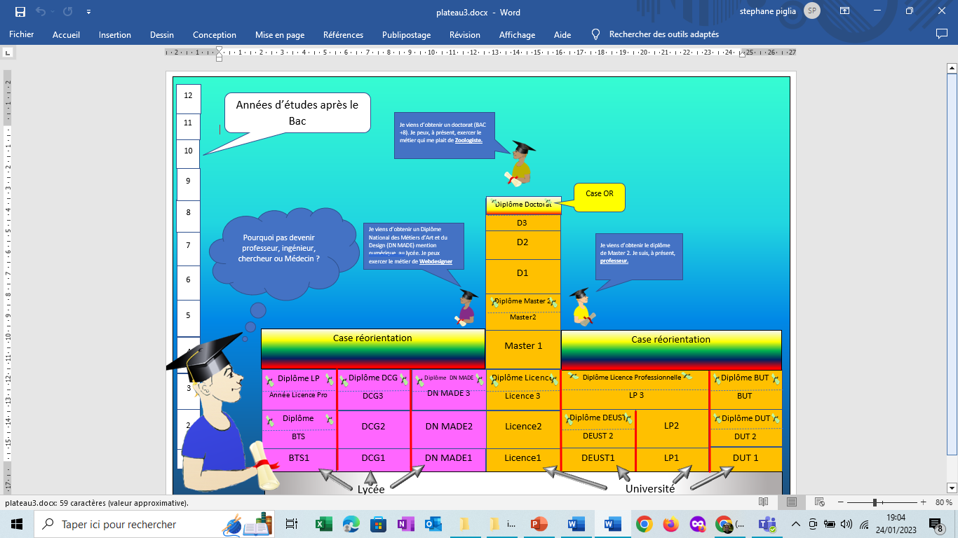
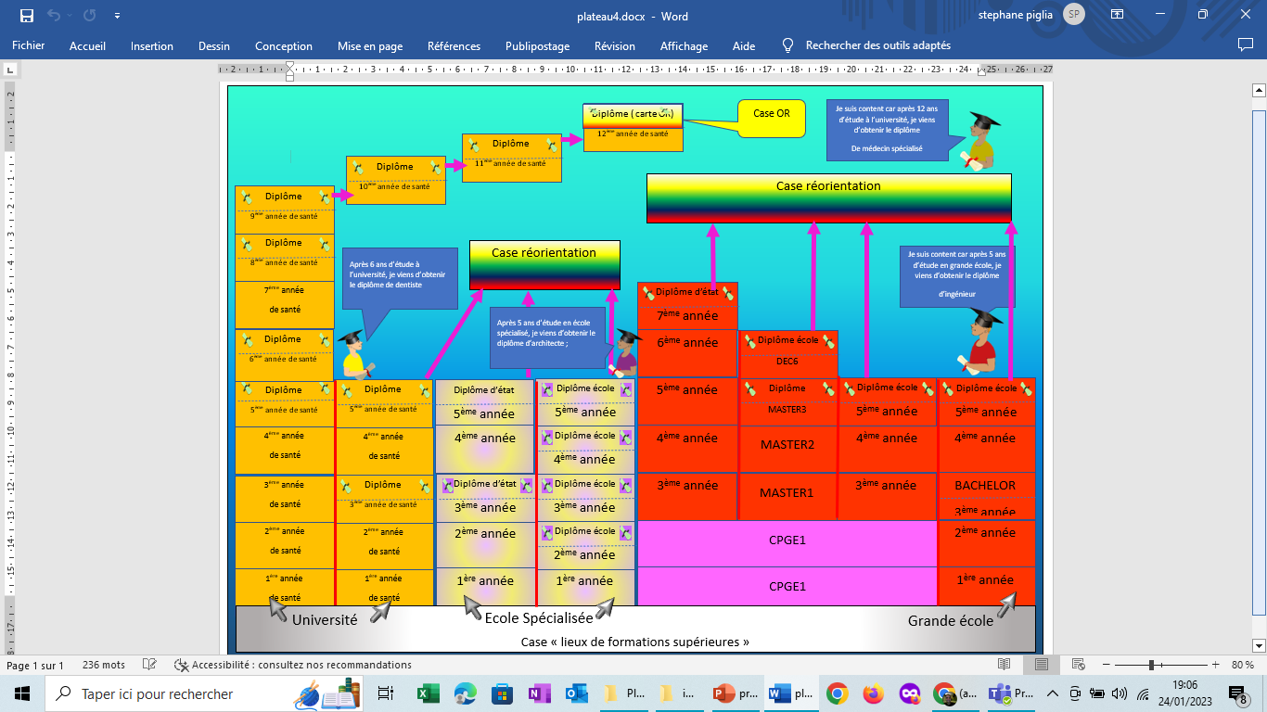
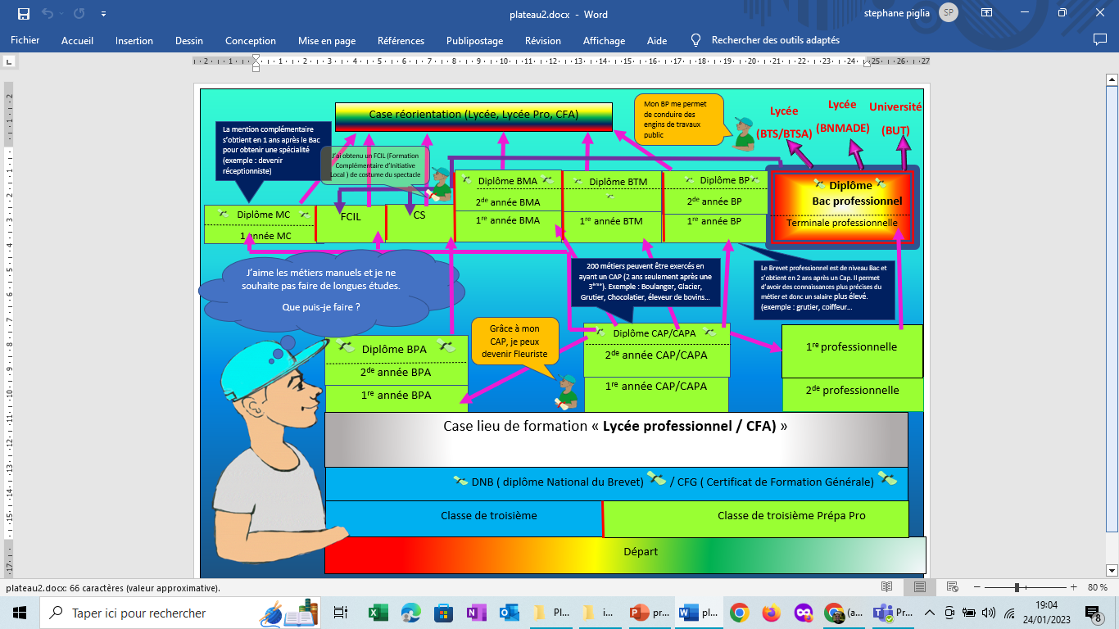
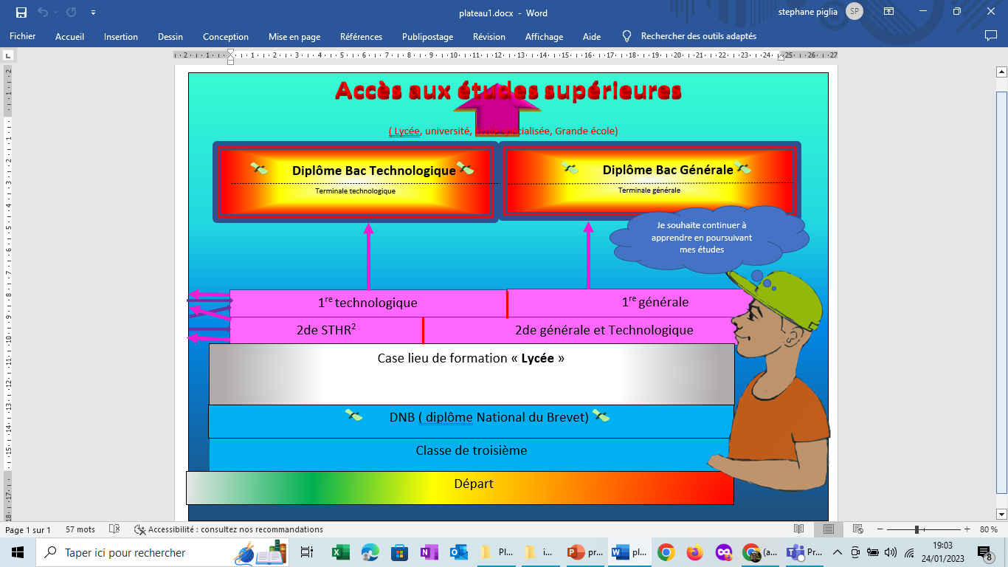

Slide 6
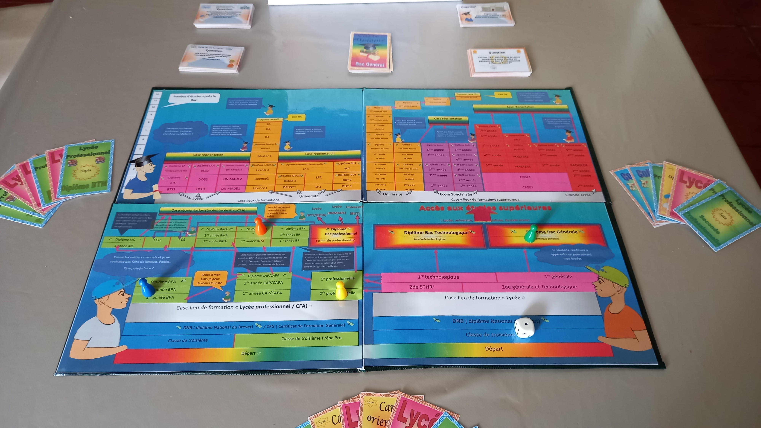
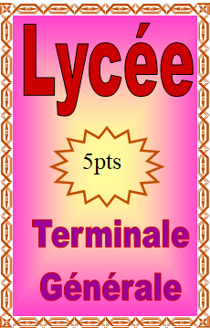
Le but du jeu
Le but du jeu consiste à poser les cartes le plus
rapidement possible.
La manche se termine lorsqu’un joueur a posé toutes ses cartes.
Les autres joueurs additionnent les points mentionnés sur les cartes.
Le nombre de point obtenu conditionne le classement. Exemple : Une manche vient de se terminer. Jean a posé les cartes en premier.
En additionnant les points sur ses cartes, Enzo a compté 20 points. Luc a compté 40 points et Simon 15 points.
Ä Jean termine donc premier et gagne 50 points.
Ä Simon est le second de la manche et gagne 30 points
Ä Enzo termine troisième et gagne 10 points
et Luc, étant le dernier de la manche, il ne gagne pas de points
Le premier à obtenir 200 points a gagné la partie
4 Joueurs
Chaque joueur reçoit, en début de partie, 10 cartes

Slide 7

Comment pose t-on les cartes »

Slide 8
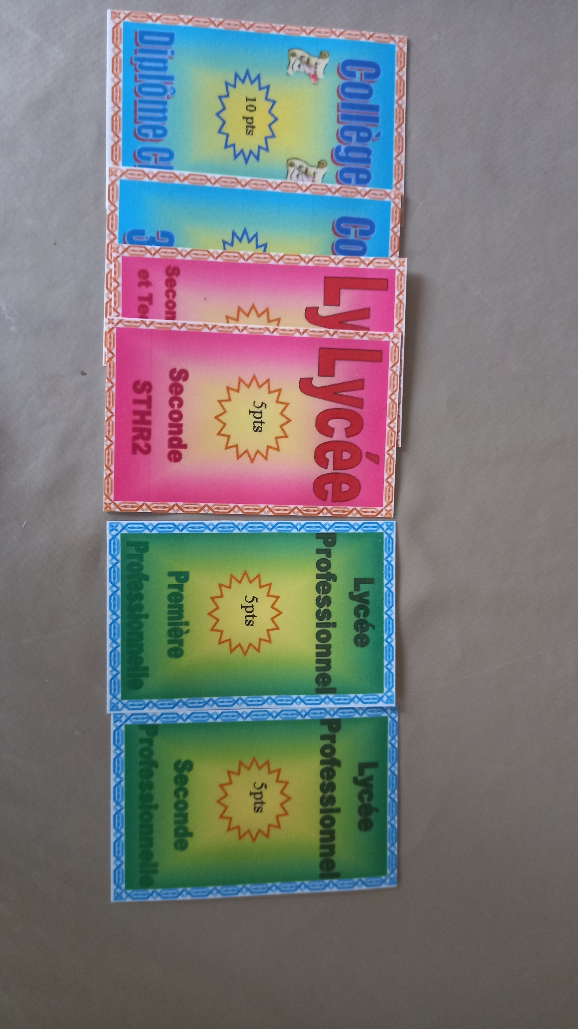
Comment pose t-on les cartes »
1ère solution : poser les cartes en fonction du pion choisi
^{2ème} solution : lors de mon tour, j’ai la possibilité de jeter une fois le dé afin de déplacer le pions choisi.

Slide 9
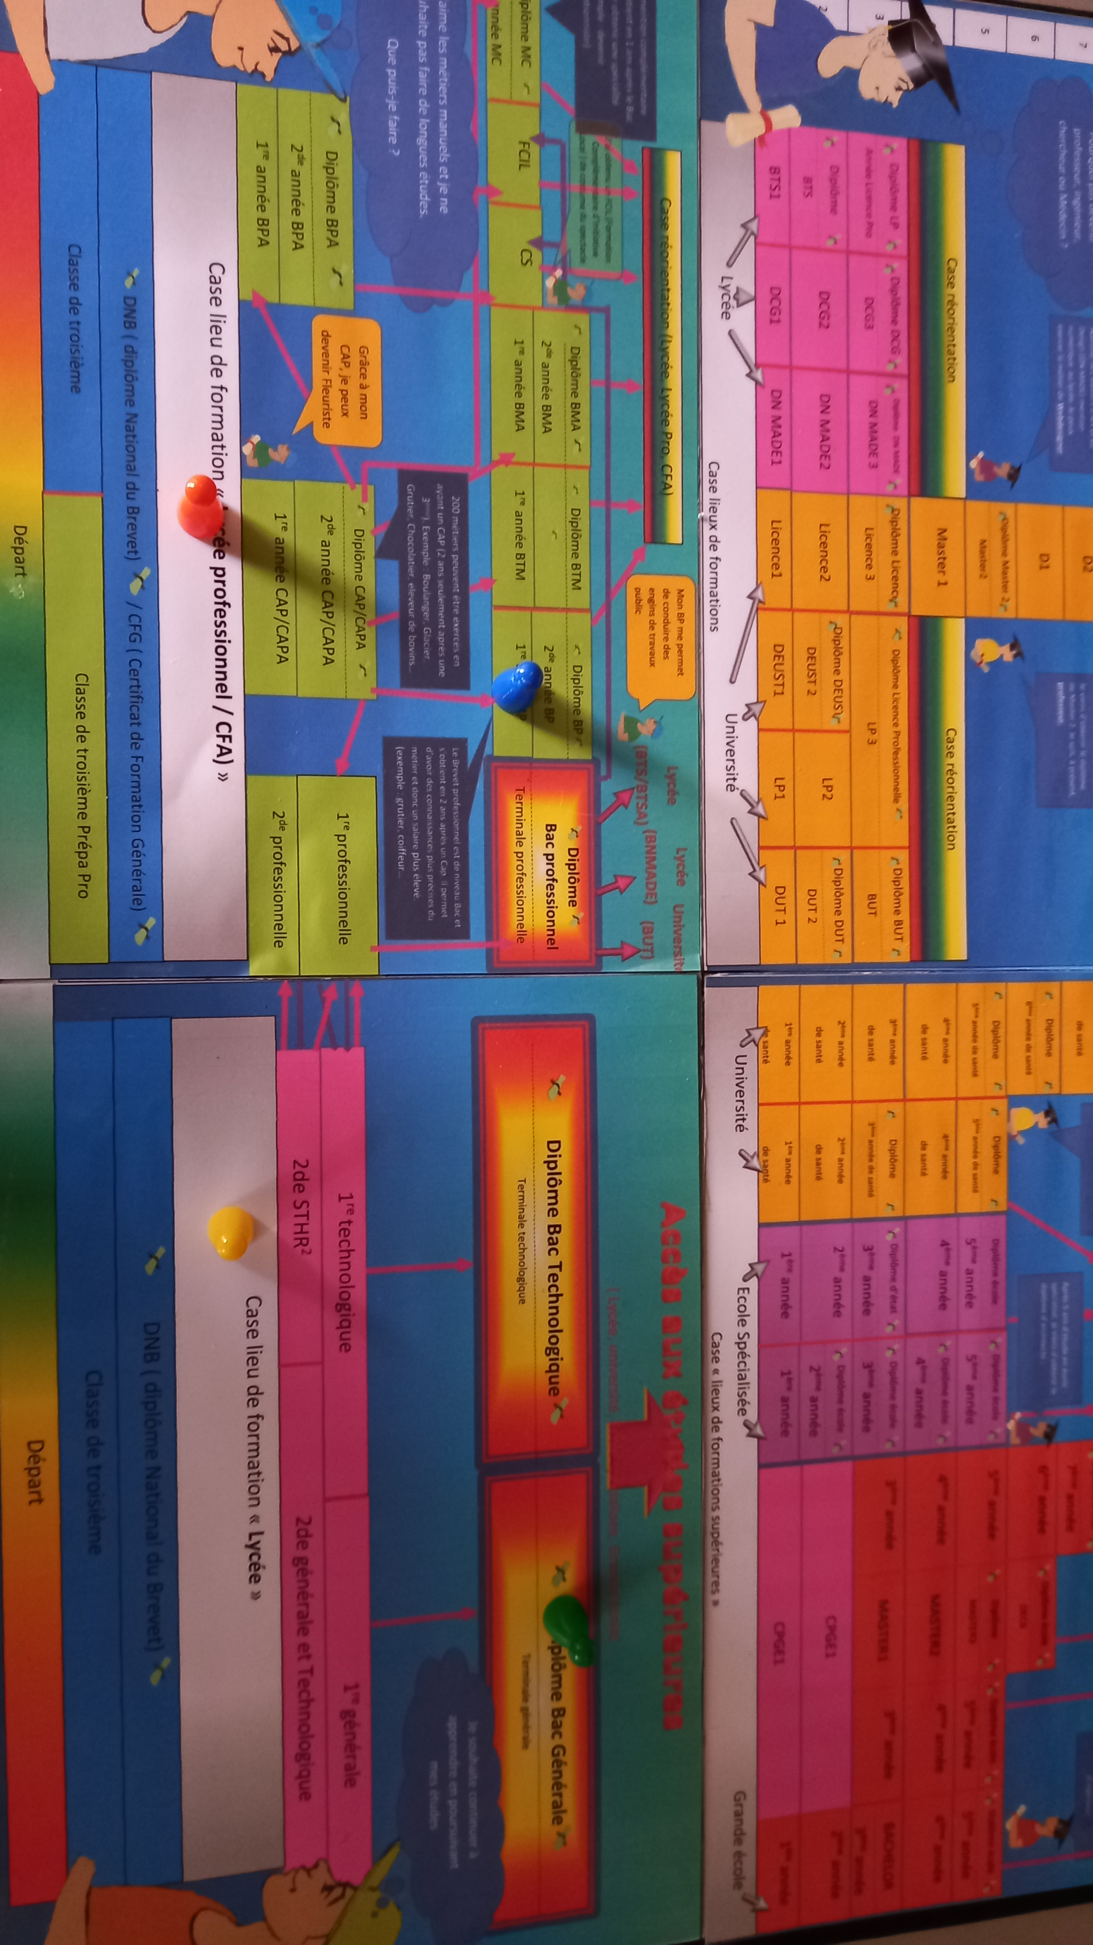
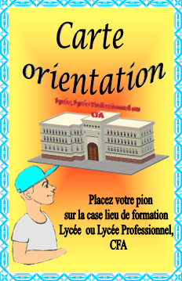
Comment pose t-on les cartes »
3ème solution : dans mon jeu de carte, je détiens la carte « orientation »
« Ces case nommées « Lieu de formation » permettent de se faire poser une question définissant la fonction du lieu et les formations dispensées

Slide 10
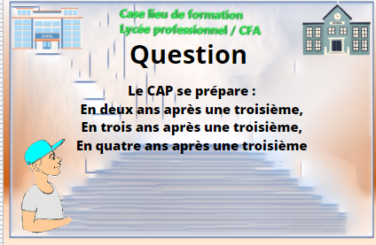
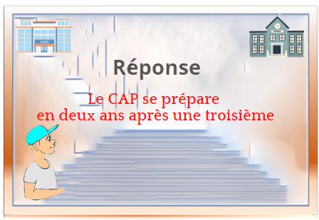
Comment pose t-on les cartes »
3ème solution : dans mon jeu de carte, je détiens la carte « orientation »
« Ces case nommées « Lieu de formation » permettent de se faire poser une question définissant la fonction du lieu et les formations dispensées
Technique des Flash cards

Slide 11
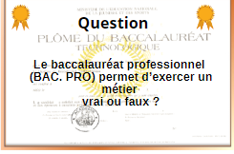
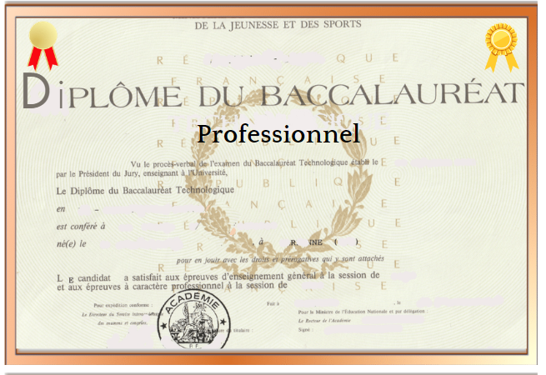
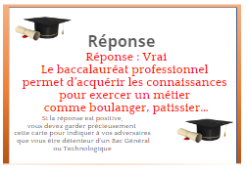
Les cases spécifiques
Les cases diplômes
Si la réponse est positive,
Il obtient un diplôme, pose trois cartes de son jeu et continue la partie.
Technique des Flash cards

Slide 12
Partie innovation
Est-ce que le sablier répond-il aux besoins d’aujourd’hui ?

Slide 13
Partie innovation
Est-ce que le sablier répond-il aux besoins d’aujourd’hui ?
Fonctionne t-il avec de l’énergie ?
Est-il autonome ?
Est-il connecté ?
Conclusion : l’outil semble dépassé car il n’est pas autonome et connecté.

Slide 14
Partie innovation
En tant qu’ingénieur, vous allez devoir améliorer le jeu en remplaçant le sablier par un objet technique répondant davantage aux besoins d’aujourd’hui.

